Slide 1
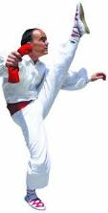
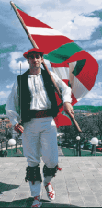
EUSKAL HERRIA BASQUE COUNTRY
Ira Ortigosa
29th January 2014

Slide 2
Ni…
Ni Ira naiz. Eta zu?
Ni _________ naiz.

Slide 3
Zer dakizu? What do you know?
Non dago? Where is it?
Nolakoa da? What is it like?
Zer hitz egiten da? What language do they speak?
Kultura Culture
Kirolak Sports

Slide 4
Non dago? Where is it?

Slide 6
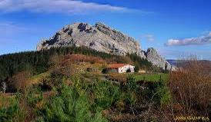
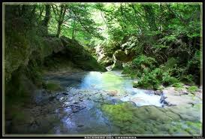
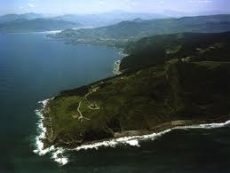
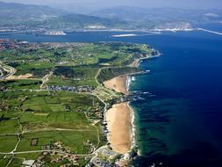
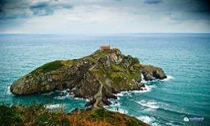
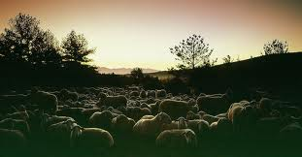
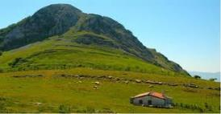
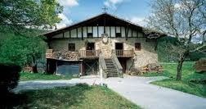
Nolakoa da? What is it like?

Slide 7
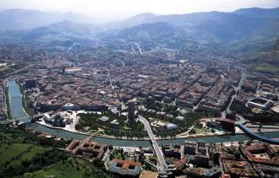
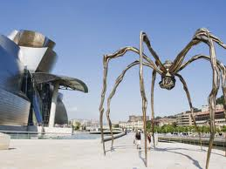
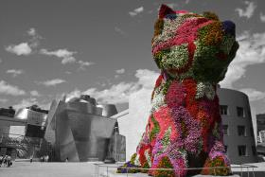
Bilbao

Slide 8
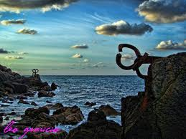
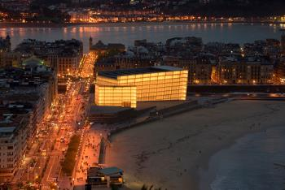
Donostia- San Sebastián

Slide 9
Zer hitz egiten da? What do they speak?
Ingelesa
Portugesa
Frantsesa
Espainiera

Slide 10
Euskara
Basque

Slide 11
EUSKARA
Ingelesa English
Arabiera Arabic
Espainera Spanish
Frantsesa French
Mandarina Txina Mandarin (china)

Slide 12
Euskara non? Where is basque in the list?
Mandarina 1 billion +
Ingelesa 598 million
Espainera 392 million
Arabiera 246 milion
Frantesa 129 milion
Euskara 950.000

Slide 13
EUSKARA
Ezberdina! (Different)
Hello! > Hola! > Olá! > > > Kaixo!
One > Uno > Um > > > Bat
Bye > Adiós > Adeus > > > Agur!
How are you? > ¿Como estás? > como estás? > > > Zelan zaude?

Slide 14
Good morning! > ¡Buenos dias! > Bom dia! > > > Egunon!
Good afternoon! > ¡Buenas tardes! > Boa tarde! > > > Arratsalde on!
Good night! > ¡Buenas noches! > Boa noite! > > > Gabon!

Slide 15
ZENBAKIAK
bat 2 bi 3 hiru 4 lau 5 bost
6 sei 7 zazpi 8 zortzi 9 bederatzi 10 hamar

Slide 16
BINGO

Slide 17
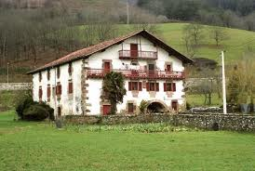
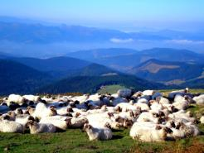
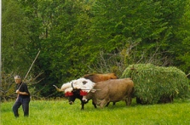
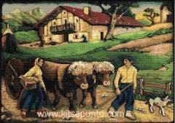
Kultura Culture

Slide 18
KIROLAK

Slide 19
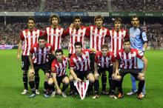
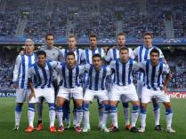
Ezagutzen duzu… do you know…
Futbola
ATHLETIC
ERREALA (Real Sociedad)

Slide 20
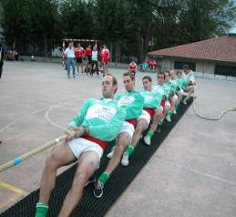
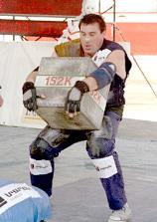
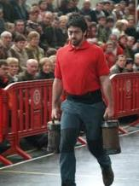
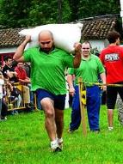
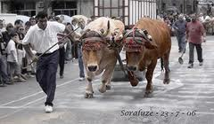
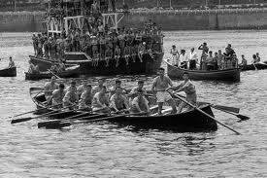
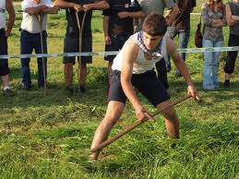
Kirolak Sports
http://www.youtube.com/watch?v=Dgm-w3ISJfE&feature=

Slide 21
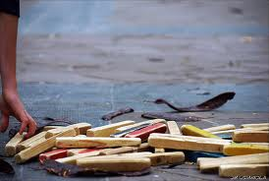
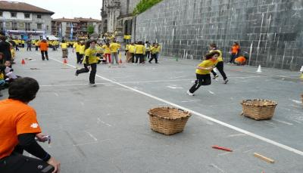
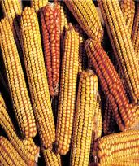
Lokotxak
http://www.youtube.com/watch?v=FixJ85A0dQA

